Slide 1

445 лет
со дня рождения полководца
князя Дмитрия Пожарского
(1578-1642)
онлайн-портрет

Slide 2
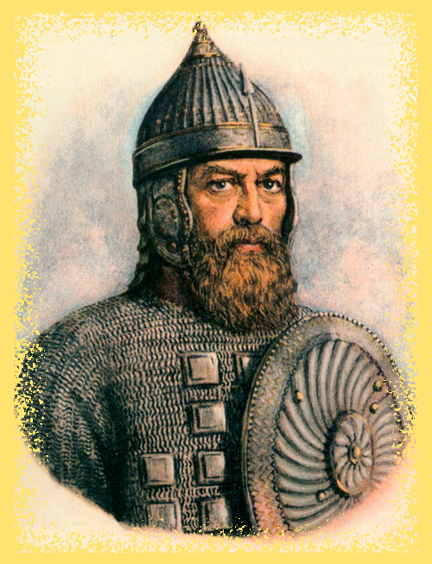
В 1612г., 400 лет назад, второе ополчение изгнало польских интервентов из Москвы и положило конец Смуте в России.
Одним из организаторов и героем второго земского ополчения был князь Дмитрий Пожарский, 445-летие со дня рождения которого будет отмечаться в этом году.

Slide 3
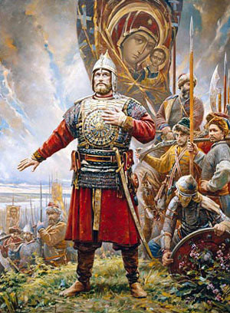
По отзывам современников и согласно историческим документам, Дмитрия Михайловича Пожарского отличали справедливость и великодушие, скромность и порядочность, храбрость и способность к самопожертвованию. Главным в его жизни была деятельность по защите Родины от вражеских нашествий. Воинский долг он выполнял добросовестно и честно всю свою жизнь.

Slide 4
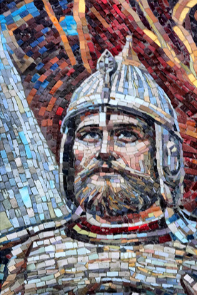
Князь Дмитрий Михайлович Пожарский (1578-1642) был представителем старинного, но захудалого княжеского рода, ведущего происхождение от седьмого сына Всеволода Большое Гнездо Ивана Стародубского.
Родовой терем Пожарских находился в 12 верстах от села Коврово, в деревне Сергово.
Именно здесь 1 ноября 1578 года в семье Михаила Федоровича Глухого Пожарского и Марии Федоровны Беклемишевой и появился на свет младенец Дмитрий.

Slide 5
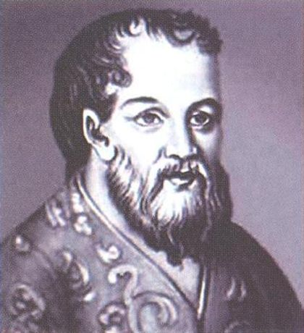
Лишившись в десятилетнем возрасте отца, Дмитрий Пожарский с матерью переезжает в Москву. С 1593 г., с 15 лет, Дмитрий поступает на дворцовую службу и был пожалован званием стряпчего с платьем.
Стряпчий Пожарский был участником Земского собора 1598 г., состоявшегося после смерти царя Федора Ивановича, и именно в этом качестве подписал соборное определение об избрании новым царем Бориса Годунова.

Slide 6
Военная служба Пожарского началась в 1604-1605 годах во время войны с Лжедмитрием. Пожарский оставался верен Годуновым до последнего.
Он не покинул лагерь "земского" законного государя Фёдора Борисовича даже, когда торжество самозванца стало для всех очевидно.
После воцарения Отрепьева, князь Дмитрий Михайлович был вынужден вернуться к придворным обязанностям, он был стольником и потчевал на торжественных приёмах послов яствами и напитками.
От интриг во дворце он уклонялся и в заговоре против самозванца не участвовал.

Slide 7
Во время царствования Василия Шуйского появляется Лжедмитрий I, а с ним в Россию вторглись полчища литовцев и поляков, которые занимались грабежом, разоряли русские города, села, церкви и монастыри.
Царь Шуйский отправил все имеющиеся у него военные силы на борьбу против нового самозванца и не прошеных гостей.
Дмитрий Пожарский возглавил один из отрядов в качестве полкового воеводы.
За службу Дмитрий Михайлович был пожалован от казны селом Нижний Ландех с 20 деревнями, 7 починками и 12 пустошами в Суздальском уезде.
В 1610 году Шуйский отправил Пожарского воеводой Зарайска, крепости к югу от Коломны, на границе московских и рязанских земель.
Город прикрывал Москву от вторжения крымских татар и правительство, опасаясь их нападения, послало туда воеводой прекрасно зарекомендовавшего себя Пожарского.

Slide 8
В период Семибоярщины на российский престол был приглашен сын польского короля Сигизмунда королевич Владислав. Князь Пожарский, в то время Зарайский воевода, не признал решения Московских бояр. Его поддержали нижегородцы. В январе 1611 были разосланы призывные грамоты в города Рязань, Кострому, Вологду, Галич и другие, прося прислать в Нижний Новгород ратников, чтобы «стати за веру и за Московское государство». Воззвания нижегородцев имели успех. Откликнулось много поволжских и сибирских городов.
Одновременно с нижегородцами собиралось ополчение и в Рязани под руководством рязанского воеводы Прокопия Ляпунова. К отряду Ляпунова примкнул со своими ратными людьми и Зарайский воевода князь Д. М. Пожарский. Первое Нижегородское ополчение под руководством нижегородского воеводы князя Репнина выступило на Москву в феврале 1611 года численностью около 1200 человек. Жители Москвы, узнав о приходе ополченцев, стали готовиться к истреблению ненавистных им поляков. 19 мая началось всеобщее восстание.

Slide 9
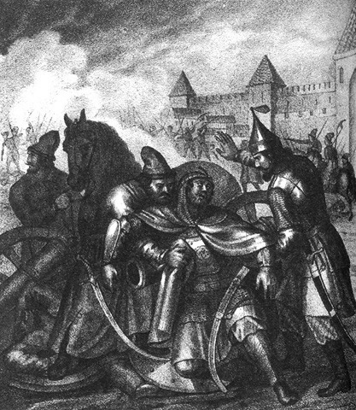
Ранение князя Пожарского. Худ. Б.Чоринов.

Slide 10
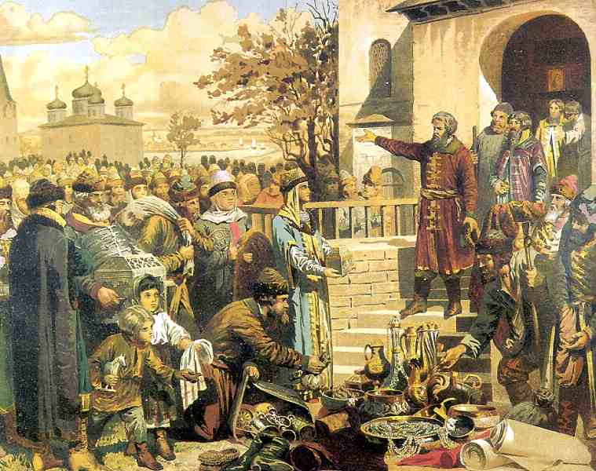
Сбор средств начался с добровольных
пожертвований

Slide 11
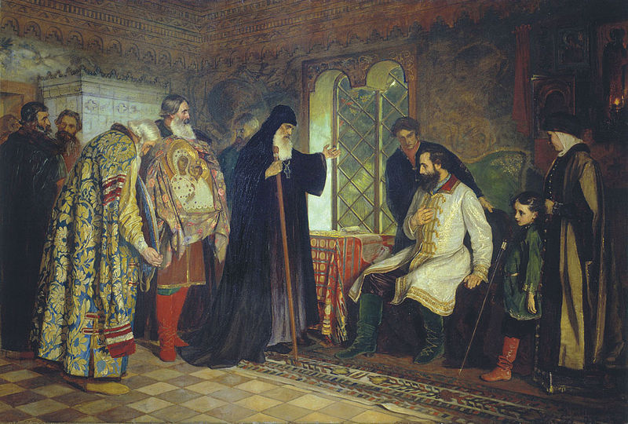
Нижегородские послы у князя Пожарского.
Худ. В.Савинский

Slide 12
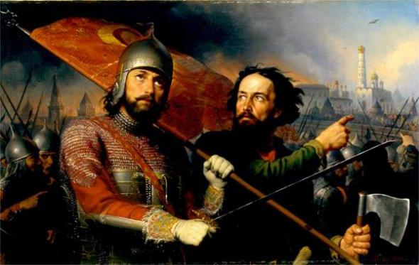
Минин и Пожарский.
Худ. М.И.Скотти.

Slide 13
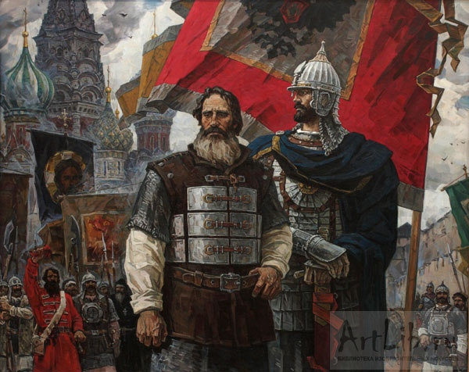
22 октября был взят Китай-город.
26 октября Кремль был освобождён от поляков.

Slide 14
21 февраля 1613г Земской собор избрал на царство Михаила Федоровича Романова. Дмитрий Пожарский был возведён в сан боярина и играет ведущую роль при царском дворе как талантливый военачальник и государственный деятель:
командует большим войском против отрядов польского полковника Лисовского
возглавляет дипломатические переговоры с английской делегацией
руководит боевыми действиями против армии королевича Владислава
возглавляет Ямской, Разрядный, Судный приказы .

Slide 15
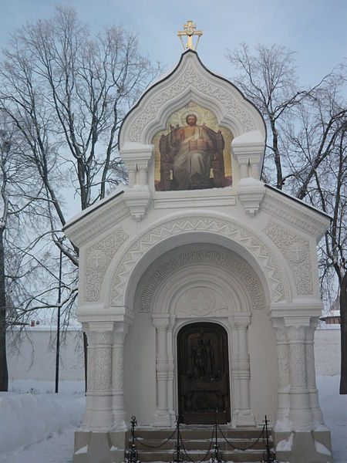
Дмитрий Пожарский умер 30 апреля (20 апреля по старому стилю) 1642 года на 65-м году своей жизни и был погребён в родовой усыпальнице в Спасо-Евфимиевом монастыре города Суздаля.

Slide 16
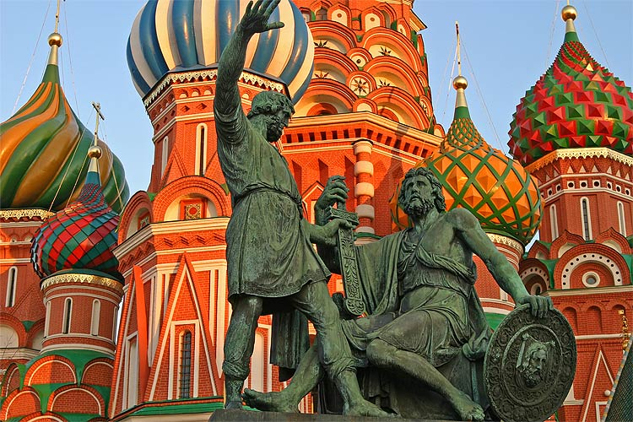
Доколе название России, спасённой Князем Пожарским, пребудет на Земном шаре знаемо, до тех пор и он послужит примером геройства, правоты и бескорыстной любви к Отечеству.
А. Ф. Малиновский, 1817 г.

Slide 17
Спасибо за внимание

